Slide 2
Curso: VET-A1 Módulo: Sustentabilidade agrícola, gestão dos recursos naturais e ação climática Unidade Curricular: Soluções de energias renováveis para a agricultura
Autor: UNIFI

Slide 3
Sumário
Introdução
Energia solar para agricultores
Biomassa para energia
Outras soluções baseadas em FER para a agricultura

Slide 4
Introdução Variações do PIB e da procura de energia 2000-2014
Em todo o mundo, o crescimento do PIB está a fazer aumentar o consumo de energia. Globalmente, por cada ponto percentual de aumento do crescimento económico fora da OCDE durante o período 2000-2014, a procura de energia aumentou cerca de 0,7%.

Slide 5
Consumo Mundial
Em 2022, o mundo precisava de uma quantidade de energia equivalente à contida em 14 430 milhões de barris de petróleo. A quota-parte das energias renováveis (excluindo a hidroeletricidade) no consumo de energia primária atingiu 7,5%, enquanto o consumo de combustíveis fósseis em percentagem da energia primária se manteve estável em 82%.
As emissões de gases com efeito de estufa (GEE) resultantes do fornecimento de serviços energéticos a partir de combustíveis fósseis (carvão, petróleo e gás) contribuíram significativamente para o aumento histórico das concentrações atmosféricas de GEE.

Slide 6
Redução das emissões de gases com efeito de estufa
Existem várias opções para reduzir as emissões de gases com efeito de estufa do sistema energético e, ao mesmo tempo, satisfazer a procura global de serviços energéticos. As energias renováveis são uma delas.
As energias renováveis incluem todas as formas de energia produzidas a partir de fontes renováveis de forma sustentável, incluindo a bioenergia, a energia geotérmica, a energia hidroelétrica, a energia oceânica, a energia solar e a energia eólica. (IRENA).

Slide 7
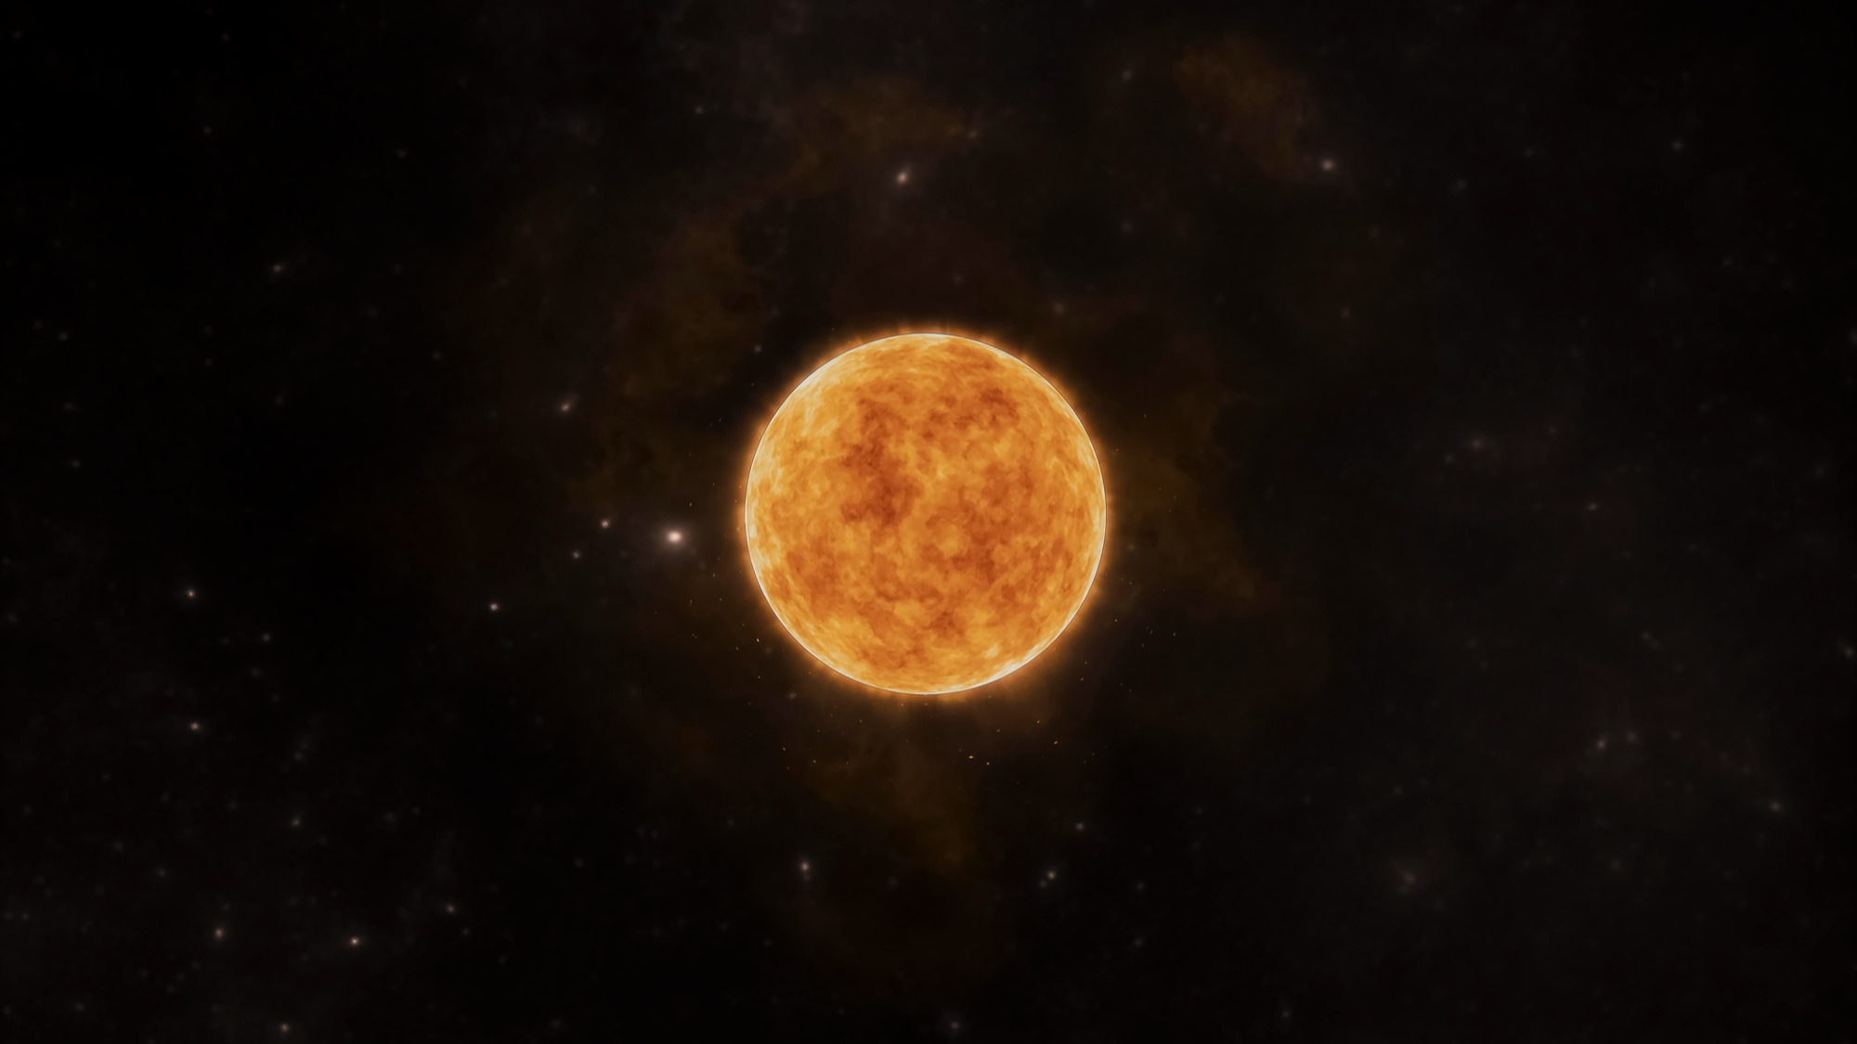
Energia solar
Calor Solar
A conversão da energia radiante do sol em calor vem do passado e evoluiu atualmente para uma tecnologia bem desenvolvida.
O princípio básico da recolha térmica solar é que, quando a radiação solar atinge uma superfície, uma parte dela é absorvida, aumentando assim a temperatura da superfície..
Conversão fotovoltaica (PV)
Conversão direta da luz solar em eletricidade, sem intervenção de um motor térmico.
Conversão da radiação solar em energia elétrica por meio de células solares desenvolvidas desde o início dos anos 60 como parte da tecnologia de satélites e de viagens espaciais.
Dispositivos fotovoltaicos: sistemas autónomos que fornecem potências de microwatts a megawatts.
O Sol emite cerca de 175~178 biliões de MWA radiância, uma quantidade instantânea frequentemente identificada como a intensidade da luz solar, é a medida da densidade de potência da luz solar. É normalmente medida em W/m2.O Sol emite cerca de 175~178 biliões de MWA radiância, uma quantidade instantânea frequentemente identificada como a intensidade da luz solar, é a medida da densidade de potência da luz solar. É normalmente medida em W/m2. A radiância recebida do sol no topo da atmosfera (também conhecida como constante solar para a Terra) é aproximadamente igual a 1367 W/m2. Depois de passar pela atmosfera, a radiância é reduzida para cerca de 1000 W/m2 (em média).A energia solar tem uma quota de mais de 99,9% de toda a energia convertida na Terra. A radiância recebida do sol no topo da atmosfera (também conhecida como constante solar para a Terra) é aproximadamente igual a 1367 W/m2. Depois de passar pela atmosfera, a radiância é reduzida para cerca de 1000 W/m2 (em média).A energia solar tem uma quota de mais de 99,9% de toda a energia convertida na Terra.
Image by freepik

Slide 8
Energia solar térmica
O aproveitamento da energia radiante do sol e a sua conversão em calor evoluiu do passado para uma tecnologia sofisticada atualmente.
Na recolha térmica solar, quando a radiação solar atinge uma superfície, esta absorve uma parte, aumentando a temperatura da superfície.
A eficácia de um coletor solar depende da eficiência de absorção e da minimização das perdas térmicas e de irradiação para o meio envolvente, bem como da extração eficiente de energia para utilização prática.

Slide 9
Sistema de aquecimento solar doméstico
Um sistema solar térmico tradicional funciona de acordo com três ações principais:
"Colheita" da radiação solar com os painéis (1)
Transferência de calor para um sistema de armazenamento/caldeira (2) com circulação natural ou forçada,
O sistema de controlo (3) gere a distribuição do calor para a utilização (4), como o aquecimento ou a água quente sanitária.
Picture Credits: buildersontario.com

Slide 10
Sistema solar fotovoltaico doméstico
O painel solar (1) é montado no telhado. Um inversor (2) converte a eletricidade produzida pelo sistema de energia DC (corrente contínua) em AC (corrente alternada). Um painel elétrico (3) é ligado ao sistema AC da casa. Um contador de energia (4) regista a quantidade de energia trocada e equilibrada entre os utilizadores do sistema (5) em CC ou CA e a rede (6).

Slide 11
O conceito de Agri-Photovoltaics (APV)
Sob a sombra regulada do sistema APV (1), as culturas (2) crescem com menos necessidade de água, os animais (3) podem encontrar sombra e os tratores (4) podem operar sem interferir com as estruturas e painéis fotovoltaicos (5).A eletricidade pode ser autoconsumida (6), vendida através de acordos de compra de energia com residências locais e zonas industriais (7), ou pode ser introduzida na rede elétrica (8).

Slide 12
Agri-Photovoltaics: uma solução vantajosa para todos
Categoria I (DIN SPEC 91434):
PV suspenso com distância vertical > 2,1m
Agricultura com o sistema APV
A_{L} Superfícies agrícolas cultiváveis
A_{N} Zonas agrícolas não cultiváveis
h₁ Altura livre abaixo de 2,1 m
h₂ Altura livre acima de 2,1 m
1 Exemplos de módulos fotovoltaicos
2 Estrutura de montagem
3 Exemplos de culturas
Credits: Fraunhofer ISE

Slide 13
Agri-Photovoltaics: uma solução vantajosa para todos
Categoria II (DIN SPEC 91434) Variante 1:
PV inter-espaços com distância vertical < 2.1 m
Agricultura entre as fileiras de sistemas APV
A_{L} Superfícies agrícolas cultiváveis
A_{N} Áreas agrícolas não cultiváveis
h₁ Altura livre inferior a 2.1 m
h₂ Altura livre acima de 2.1 m
1 Exemplos de módulos fotovoltaicos
2 Estrutura de montagem
3 Exemplos de culturas
Credits: Fraunhofer ISE

Slide 14
Agri-Photovoltaics: uma solução vantajosa para todos
Category II (DIN SPEC 91434) Variant 2:
PV inter-espaços com distância vertical < 2.1 m
Agricultura entre as fileiras de sistemas APV
A_{L} Superfícies agrícolas cultiváveis
A_{N} Áreas agrícolas não cultiváveis
h₁ Altura livre inferior a 2,1 m
h₂ Altura livre acima de 2,1 m
1 Exemplos de módulos fotovoltaicos
2 Estrutura de montagem
3 Exemplos de culturas
Credits: Fraunhofer ISE

Slide 15
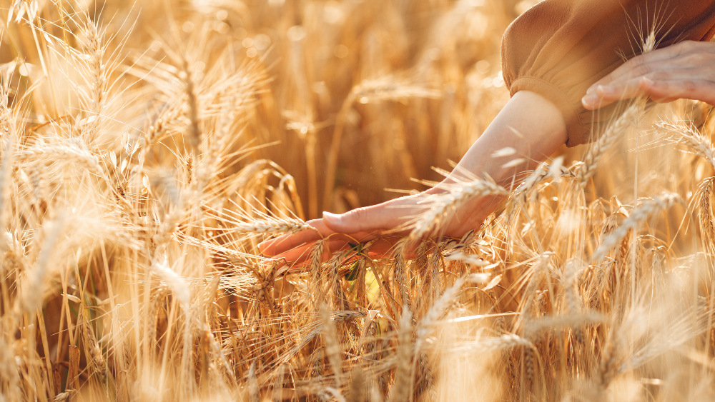
Biomassa
Biomassa a energia utilizada pela humanidade desde a descoberta do uso do fogo para cozinhar, aquecer e mais tarde para a metalurgia
O termo biomassa inclui todos os materiais orgânicos provenientes de vegetais e animais (de origem marinha ou do solo) com a exclusão dos fósseis, suscetíveis de serem utilizados para fins de produção de energia
A biomassa é a energia solar fixada na matéria orgânica através da fotossíntese
Picture Credits: prostooleh on Freepik

Slide 16
Fontes múltiplas de biomassa
Source: IEA ETP 2017

Slide 17
Biomassa: CO₂ “neutro”
À medida que a biomassa (florestas, culturas, etc.) cresce, o CO2 é retirado da atmosfera através da fotossíntese, convertido em carbono orgânico e armazenado na biomassa.
As árvores e as culturas libertam o carbono armazenado quando morrem, se decompõem ou são queimadas.
Quando a biomassa liberta o carbono sob a forma de CO2, o ciclo do carbono fica concluído. O carbono contido na biomassa regressará à atmosfera, independentemente de ser queimado para produzir energia, biodegradado ou perdido num incêndio florestal.
Em geral, o fluxo de CO2 florestal é positivo em termos de carbono quando as florestas são geridas de forma sustentável e o sistema florestal continua a ser um sumidouro líquido de CO2 da atmosfera.

Slide 18
Panorama das vias bioenergéticas
Source: IEA Bioenergy Roadmap, 2017

Slide 19
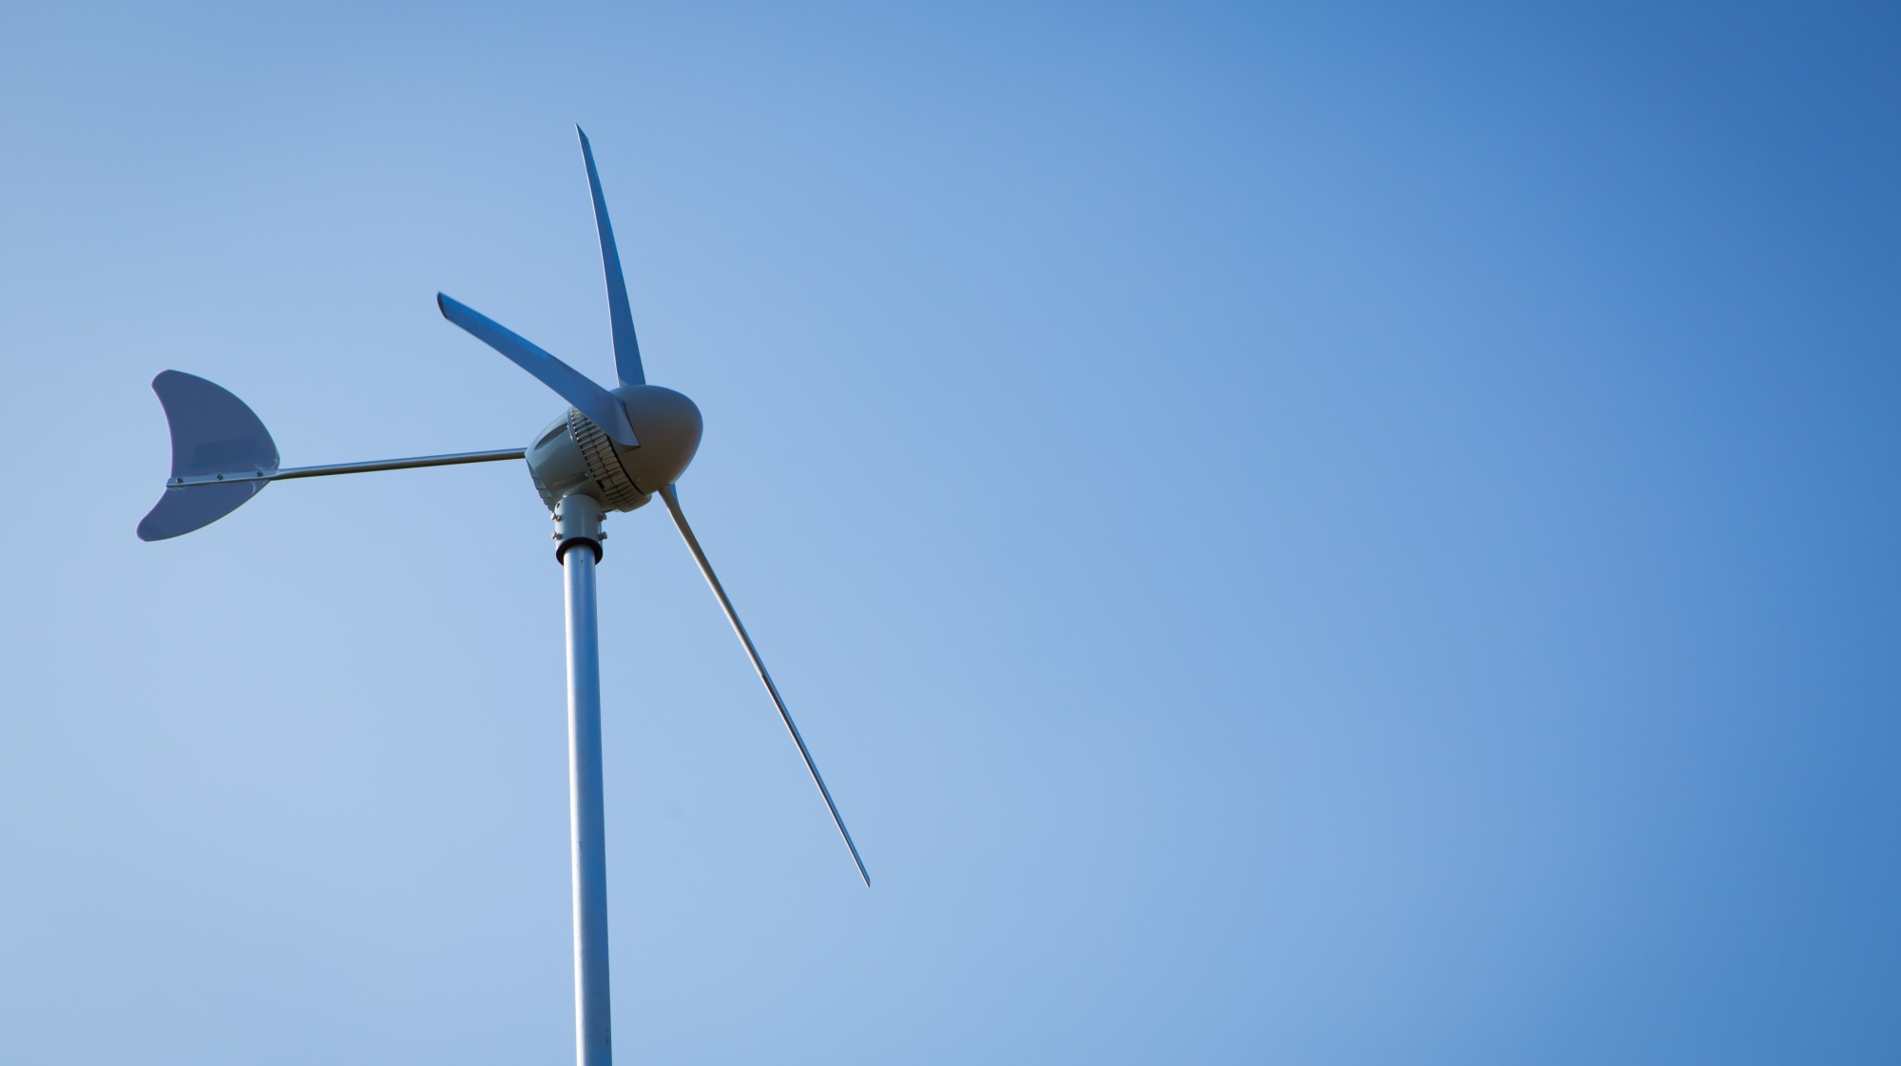
Pequena produção eólica para zonas rurais
As pequenas turbinas eólicas (SWTs) oferecem soluções de energia descentralizadas, proporcionando independência energética e resiliência, especialmente em áreas com acesso limitado a redes elétricas centralizadas. Enquanto os grandes parques eólicos se destinam à produção de eletricidade à escala dos serviços públicos, as SWT continuam a servir necessidades localizadas e aplicações específicas, contribuindo para o acesso sustentável à energia e para o desenvolvimento rural em todo o mundo. Alguns exemplos de aplicações são:
Agregados familiares e zonas rurais.
Sistemas híbridos de energia.
Serviços de energia direta.
Desenvolvimento rural.
Picture Credits: jannoon028 on Freepik

Slide 20
Micro e pico-hídricas
As micro e pico-hídricas são uma opção viável para gerar eletricidade fora da rede em áreas remotas com água corrente acessível.
Estes sistemas fornecem energia fiável, reduzindo a dependência de redes distantes.
Em termos económicos, oferecem uma alternativa rentável para a produção local de eletricidade em regiões difíceis e remotas onde a extensão da rede é impraticável.
Além disso, os projetos de reservatórios estratégicos ou de pequenas barragens podem servir para dois fins: armazenamento de energia e reservatórios de irrigação.
Picture Credits: Intechopen

Slide 21
Conclusões
A agricultura e as energias renováveis estão intimamente ligadas desde a antiguidade.
Antes da era industrial, a maior parte da energia era produzida através da queima de biomassa.
Apesar do advento da era dos combustíveis fósseis, a biomassa continua a ser uma importante fonte de energia nos países em desenvolvimento.
O sector agrícola tem novas oportunidades de contribuir para a redução das emissões de dióxido de carbono ao longo de toda a cadeia de produção, devido aos desafios ambientais colocados pelas emissões de dióxido de carbono na sequência da industrialização.
Este objetivo pode ser alcançado não só através da utilização tradicional da biomassa, mas também através de tecnologias avançadas de energias renováveis, como a energia solar fotovoltaica e eólica, bem como da revolução digital, que apoia práticas agrícolas melhores e mais eficientes.

